Slide 1
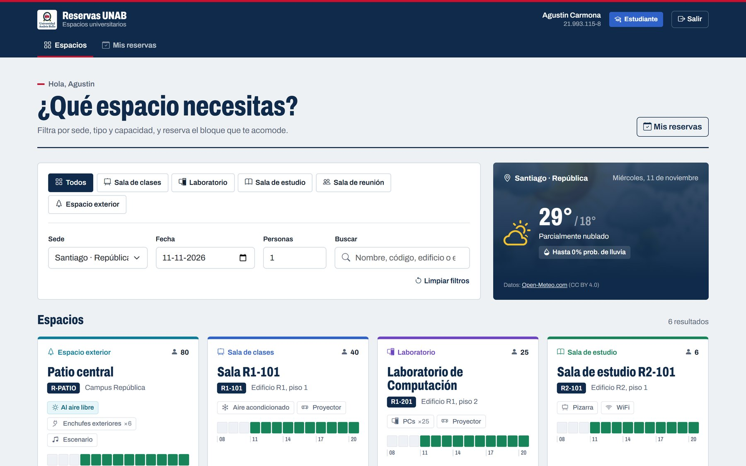
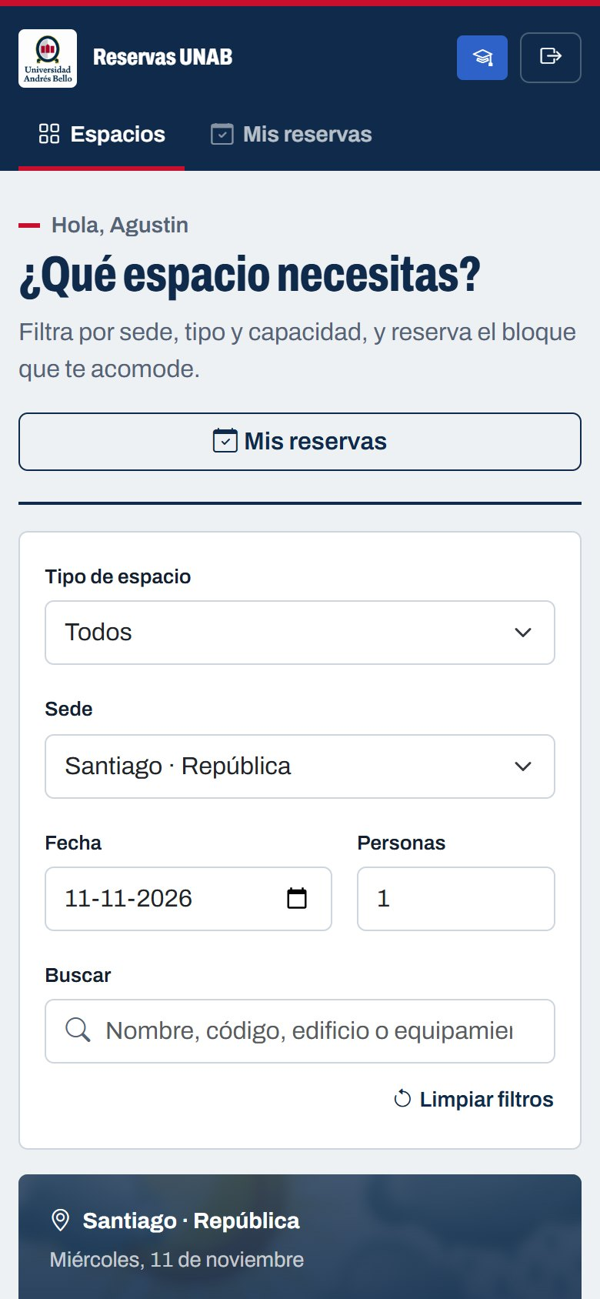
DESARROLLO WEB Y MÓVIL · SEGUNDO SEMESTRE 2026
HITO 3
Evolución hacia una
Plataforma Web Full Stack
Reservas UNAB
Caso 3.1 · Gestión de espacios universitarios
Equipo: Zaid Isamit Alvial · Agustin Carmona · Jhon Rojas
Fecha: 18/11/2026
Notes:
[Agustin Carmona · 0:20] Buenos días. Somos Agustin, Jhon y Zaid, y presentamos Reservas UNAB, caso 3.1, Gestión de espacios universitarios. En este hito el prototipo del Taller 2 pasó a ser una plataforma Full Stack. Todo lo que verán son capturas y resultados reales del sistema.

Slide 2
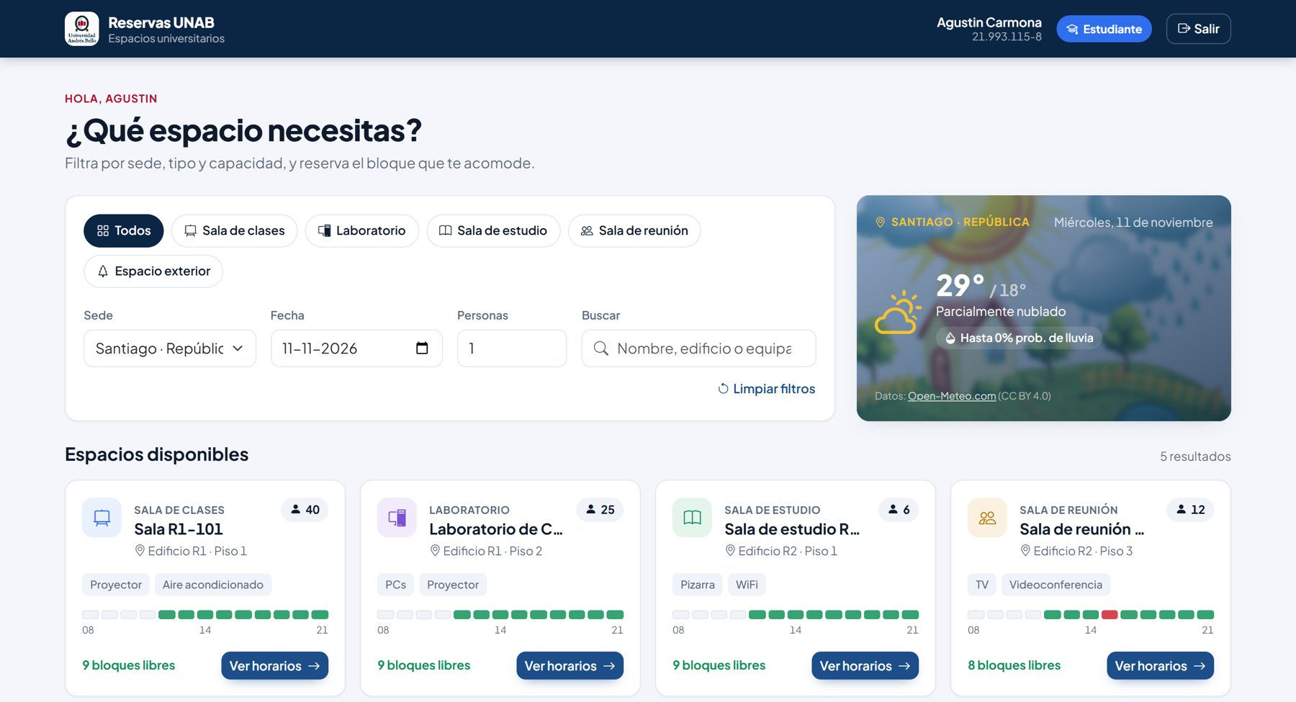
01. Problema y continuidad
Mismo caso, usuarios y problemática del Taller Evaluado 2.
Problema original
Usuarios y actores
Continuidad con Taller 2
No existe un lugar único para ver qué salas y laboratorios están libres, pedir una reserva, que alguien la apruebe y medir el uso de los espacios.
Estudiantes (máx. 2 h), docentes (4 h) y organizaciones estudiantiles (3 h). Nuevo actor: la administración de espacios, que aprueba y mantiene el inventario.
Se conserva el caso, los roles, el diseño y la API de clima. Se modifica el origen de los datos y el login. Se amplía el ciclo de la reserva y la administración.
Evidencia del prototipo anterior
Brecha detectada: lo que el prototipo no podía resolver
Datos aislados: reservas en JSON y localStorage; lo que reservaba un usuario no existía para otro.
Sin identidad real: login con lista fija de RUT y sin contraseña.
Sin proceso: la reserva se creaba al instante; no había aprobación, rechazo ni cancelación.
Reglas evitables: los choques de horario solo se validaban en la interfaz.
Sin información de uso: no había indicadores ni historial.
02/10
Notes:
[Agustin Carmona · 0:55] El problema es que no existe un lugar único para ver qué espacios están libres, pedir una reserva, que alguien la apruebe y medir su uso. Los usuarios son estudiantes, docentes y organizaciones, cada uno con un límite de horas, y agregamos un actor nuevo: la administración de espacios. Abajo está el prototipo real del Taller 2. Resolvía la búsqueda, pero tenía una brecha de fondo: los datos vivían en el navegador, así que una reserva hecha en un computador no existía para nadie más. Tampoco había contraseña ni aprobación, y los choques de horario solo se controlaban en la pantalla. Conservamos el caso y el diseño, y cambiamos lo que impedía que funcionara de verdad. Ahora Jhon explica qué agregamos.

Slide 3
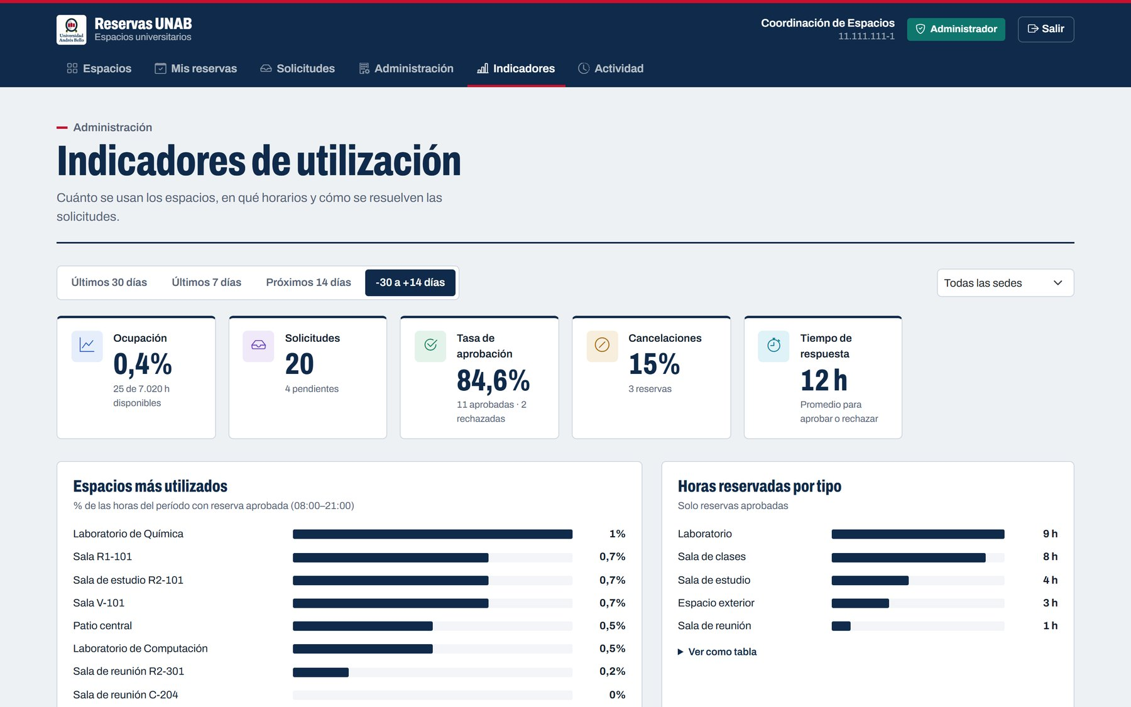
02. Evolución funcional del dominio
Funcionalidades obligatorias del caso 3.1 y cómo responden al problema.
Procesos y funcionalidades incorporadas
Reglas de negocio relevantes
Infraestructura: CRUD de edificios, salas, laboratorios y equipamiento.
Ficha del espacio: capacidad, equipamiento, ubicación y estado (disponible, mantención, inactivo).
Ciclo de la reserva: solicitud, aprobación, rechazo con motivo y cancelación.
Conflictos: validación de choques de horario en la API y en la base.
Mis reservas: próximas, historial y línea de tiempo de cada reserva.
Indicadores: ocupación, aprobación, cancelación y demanda no atendida.
Regla 1 · Sin doble reserva
Un espacio no puede tener dos reservas activas que se crucen en horario. Respuesta: 409 y el intento queda registrado en MongoDB.
Regla 2 · Límites por rol
Duración máxima por rol y capacidad del espacio (422). Estudiantes y organizaciones quedan pendientes; docentes, aprobados al instante.
Valor de la ampliación
Ahora la reserva es compartida, tiene un responsable que la aprueba, no puede duplicarse y deja trazabilidad para medir el uso real de cada espacio.
03/10
Notes:
[Jhon Rojas · 0:55] Implementamos las seis funcionalidades obligatorias del caso: administración de infraestructura, ficha de cada espacio, el ciclo completo de la reserva, la validación de conflictos, las reservas personales con historial y un panel de indicadores, que se ve abajo. Destaco dos reglas. Primera: un espacio no puede tener dos reservas activas que se crucen; si pasa, la API responde 409 y el intento se guarda para medir la demanda no atendida. Segunda: cada rol tiene un máximo de horas y no se puede superar la capacidad; eso responde 422. El valor es que la reserva dejó de ser un dato local: es compartida, tiene un responsable y deja trazabilidad.

Slide 4
03. Arquitectura de la solución
Cómo se comunican React, el backend y las dos persistencias.
Responsabilidades
PostgreSQL
SQL
React: interfaz, formularios y estados; no guarda datos operacionales.
API REST: todas las reglas de negocio y validaciones.
PostgreSQL: estado actual e integridad.
MongoDB: historia de cada acción.
HTTP/JSON
proxy nginx
pg
React
Frontend
Backend
API REST
driver mongodb
MongoDB
NoSQL
Decisiones
Swagger /
OpenAPI
nginx reenvía /api: web y API en el mismo origen, sin CORS.
Express 5: JavaScript en ambos lados; NestJS era más pesado para el alcance.
JWT sin estado: la misma API la usará la app móvil del Hito 4.
Open-Meteo (clima) se consulta directo desde el navegador: es un dato complementario, sin clave y fuera de las reglas.
04/10
Notes:
[Jhon Rojas · 0:50] La arquitectura tiene tres capas. React solo presenta datos y habla con la API por HTTP y JSON. La API concentra todas las reglas y es la única que accede a PostgreSQL y MongoDB; Swagger documenta ese contrato. Una decisión concreta: el servidor nginx que entrega la web también reenvía las rutas /api al backend, así ambos quedan en el mismo origen y no dependemos de CORS. Elegimos Express porque usamos JavaScript en ambos lados, y tokens JWT sin estado porque la app móvil del Hito 4 usará esta misma API. Zaid explica ahora cómo guardamos los datos.

Slide 5
04. Modelo de datos: SQL + NoSQL
Ambas persistencias participan en funcionalidades reales.
PostgreSQL — información relacional
MongoDB — información documental
9 tablas con PK, FK, CHECK (capacidad, horario, estados), UNIQUE (RUT, email, código) y RESTRICT para no perder historial.
Colección eventos: un documento inmutable por acción. Validador $jsonSchema y 4 índices (fecha, entidad, actor, tipo).
sedes
edificios
espacios
tipos_espacio
Documento real · db.eventos
nombre · lat · lon
sede_id FK · pisos
codigo UK · capacidad
nombre UK · color
{ tipo: 'RESERVA_SOLICITADA',
categoria: 'reserva',
fecha: ISODate('2026-11-11T13:38:41Z'),
actor: { usuarioId: 2, nombre: 'Agustin Carmona',
rol: 'Estudiante' },
entidad: { tipo: 'reserva', id: 22 },
detalle: { espacio: 'Patio central',
horaInicio: 19, horaFin: 20,
estadoInicial: 'pendiente' } }
espacio_equip.
PK compuesta · cantidad
roles
usuarios
reservas
equipamiento
Lo usan: historial de cada reserva, bitácora de auditoría y demanda no atendida.
max_horas · aprobación
rut UK · password_hash
fecha · horas · estado
nombre UK
Justificación: SQL guarda el estado actual con integridad garantizada; MongoDB guarda la historia de hechos, con campos distintos según el tipo de evento e información que nunca llega a SQL, como los intentos rechazados. No es duplicación.
05/10
Notes:
[Zaid Isamit Alvial · 1:05] Usamos dos bases con propósitos distintos. PostgreSQL guarda el estado actual en nueve tablas: sedes, edificios, espacios, equipamiento, roles, usuarios y reservas. La integridad está en la propia base: claves foráneas, CHECK para rangos y estados, UNIQUE para RUT y código de sala, y RESTRICT para no borrar un espacio que tiene reservas. MongoDB tiene la colección eventos: cada acción genera un documento que nunca se modifica. El de la derecha es real. Lo usan el historial de cada reserva, la bitácora de auditoría y la demanda no atendida. No es duplicación: SQL dice cómo está la reserva ahora y MongoDB dice qué pasó, incluidos los intentos rechazados que nunca llegan a ser una fila. Jhon sigue con el backend.

Slide 6
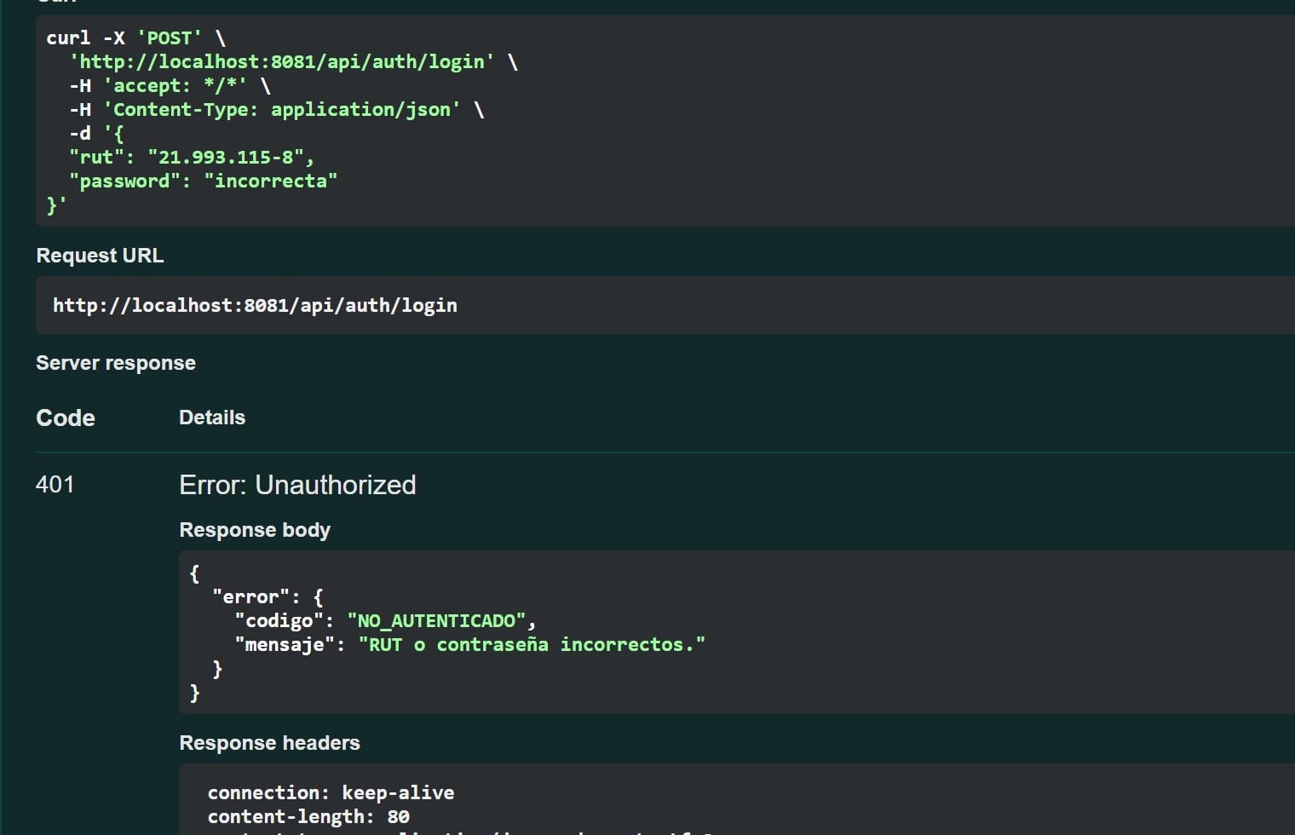
05. Backend y API REST
Implementación, validaciones y documentación interactiva.
Tecnología y estructura
Reglas y validaciones
Integración de datos
Node 22 + Express 5. Capas: rutas → middlewares (JWT, Zod) → controladores → servicios → repositorios. Sin ORM: SQL parametrizado.
Zod valida cada entrada (400). Reglas en funciones puras: traslape 409, duración y capacidad 422, sin token 401, sin permiso 403.
SQL: driver pg con pool y transacciones. NoSQL: driver oficial de MongoDB. GET /api/salud informa el estado de ambas.
Endpoints representativos (31 en Swagger)
Método | Ruta | Propósito
POST | /api/auth/login | RUT + contraseña → JWT
GET | /api/espacios/:id/disponibilidad | Estado de cada bloque
POST | /api/reservas | Solicitar reserva
PATCH | /api/reservas/:id/aprobar | Revisión de la administración
GET | /api/reservas/:id/historial | Eventos desde MongoDB
GET | /api/indicadores | Panel (SQL + MongoDB)
06/10
Notes:
[Jhon Rojas · 1:00] El backend está hecho en Node con Express 5 y separado en capas: las rutas, los middlewares que verifican el token y validan los datos con Zod, el controlador, el servicio con las reglas y el repositorio con las consultas. No usamos ORM para controlar directamente el SQL, y todas las consultas son parametrizadas. Las reglas son funciones puras, así que se prueban sin base de datos. Cada caso tiene un código preciso: 400 si el formato es inválido, 409 si choca con otra reserva y 422 si viola una regla, como exceder las horas del rol. La API tiene 31 operaciones en Swagger; a la derecha, una prueba real: un login con contraseña incorrecta devuelve 401. Agustin muestra el frontend.

Slide 7
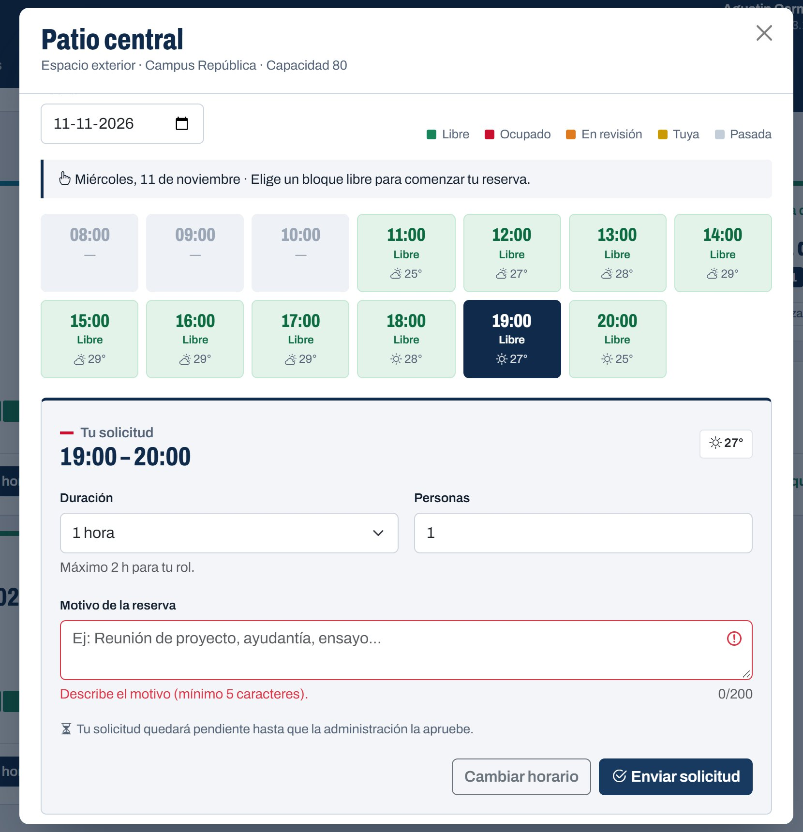
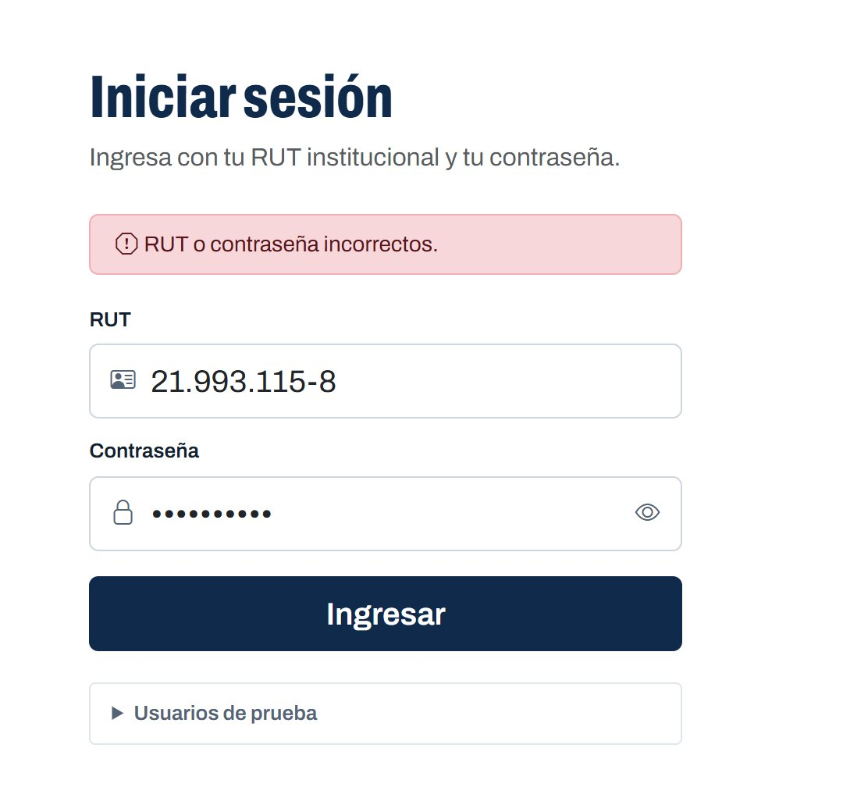
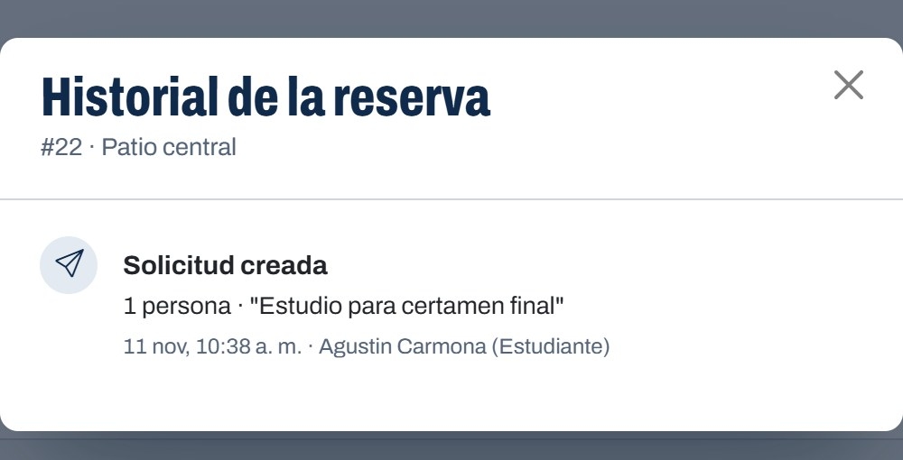
06. Frontend React e integración
React consume la API propia; los datos locales ya no son la fuente operacional.
Consumo de API
Un único cliente, http.js, agrega el token JWT y convierte los errores en ApiError. Servicios por recurso: auth, infraestructura, reservas y reportes.
Experiencia de usuario
Formularios validados en el cliente (RUT, duración, motivo) y otra vez en el servidor. Diseño responsive de 320 a 1440 px.
Estados de interfaz
El hook useConsulta entrega carga, error con Reintentar, vacío y éxito en cada vista; AbortController cancela peticiones obsoletas.
Los JSON y el localStorage del Taller 2 se reemplazaron por PostgreSQL y MongoDB. Open-Meteo se mantiene; ahora toma las coordenadas de cada sede desde la base.
07/10
Notes:
[Agustin Carmona · 1:00] El frontend mantiene el diseño del Taller 2, pero ahora todos los datos vienen de la API. Ninguna página hace peticiones directamente: todas pasan por un solo módulo, http.js, que agrega el token y convierte los errores del servidor en mensajes que el formulario muestra campo por campo. Los formularios se validan en el cliente para responder rápido, como en la captura del motivo vacío, y el servidor valida otra vez, porque la validación del cliente se puede saltar. Cada vista muestra carga, error con reintento, vacío y éxito, y el diseño es responsive. Los archivos JSON y el localStorage se reemplazaron por las bases de datos; la API de clima se mantuvo. Zaid mostrará el flujo completo.

Slide 8
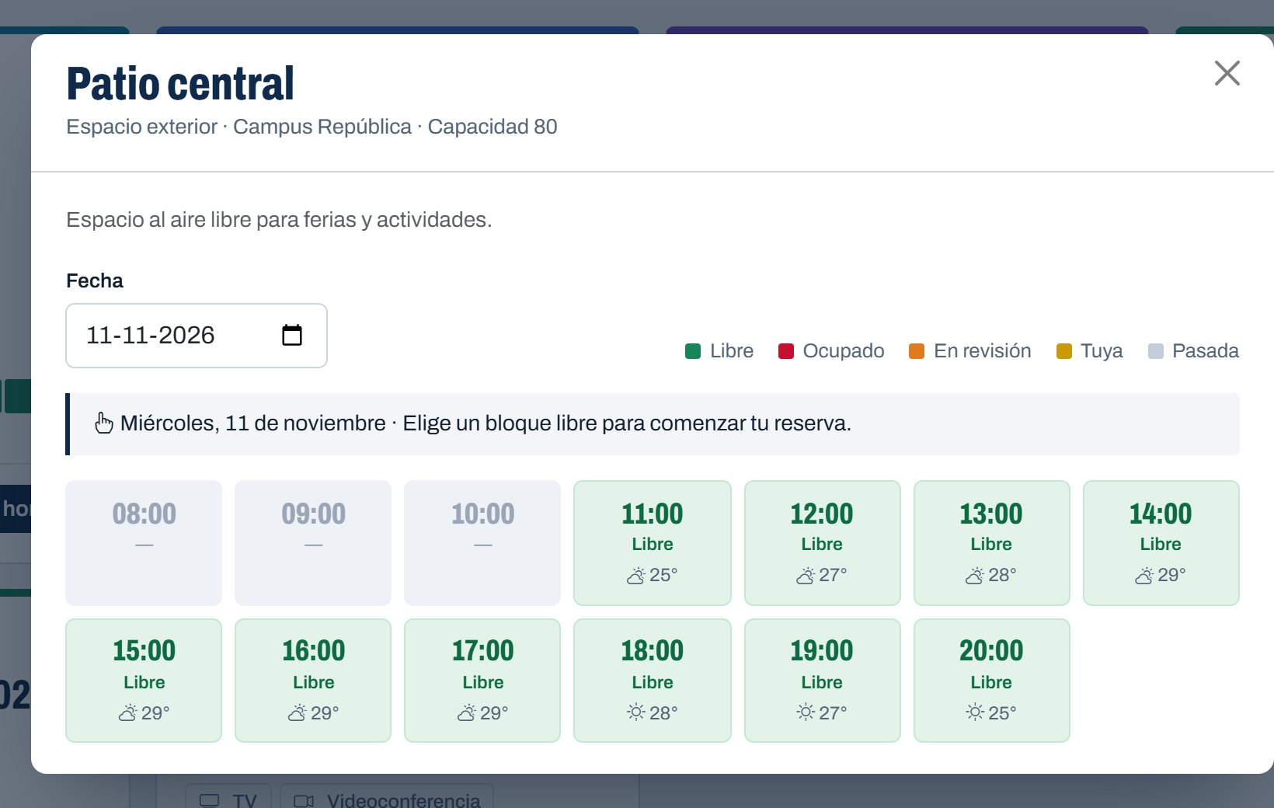
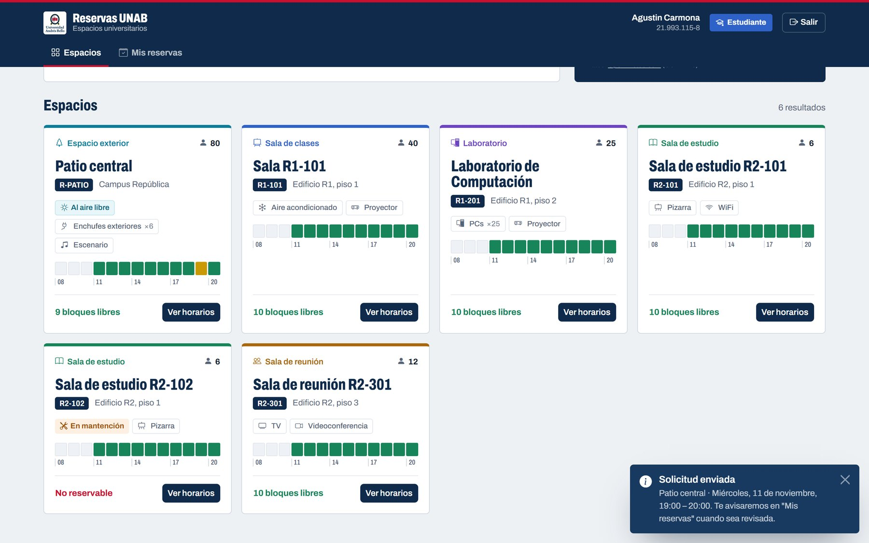
07. Demostración de un flujo end-to-end
Parte en React y termina comprobando la persistencia y la respuesta del sistema.
1 Acción en React
2 API REST
3 Persistencia
4 Respuesta
POST /api/reservas
Authorization: Bearer <jwt>
autenticar → validar (Zod)
reglas: rol · capacidad
traslape → 201 Created
PostgreSQL · reservas
id 22 | 19–20 | pendiente
MongoDB · eventos
RESERVA_SOLICITADA
entidad.id: 22
El estudiante elige 19:00–20:00 en Patio central y envía la solicitud.
La API valida y aplica las reglas antes de guardar.
Fila en SQL y evento en MongoDB.
React confirma y recarga la disponibilidad.
Caso de error / validación
Evidencia de persistencia
6 × POST /api/reservas al mismo bloque, en paralelo
201 aprobada
409 Sala R1-101 ya está reservado de 15:00 a 16:00 ese día.
409 … (5 rechazadas)
$ docker compose exec postgres psql ... -c "SELECT id,
fecha, hora_inicio, estado FROM reservas ..."
id | fecha | hora_inicio | estado
22 | 2026-11-11 | 19 | pendiente
En React, el mismo 409 se muestra como aviso y los horarios se actualizan.
Tras recargar o desde otro navegador, la reserva sigue ahí.
08/10
Notes:
[Zaid Isamit Alvial · 1:05] Este es el flujo completo con datos reales. Uno: un estudiante elige un bloque libre en el Patio central. Dos: React llama a POST /api/reservas con su token; la API autentica, valida y aplica las reglas. Tres: se guarda la reserva 22 en PostgreSQL como pendiente y el evento en MongoDB. Cuatro: la API responde 201 y React muestra la confirmación. Para el caso de error enviamos seis solicitudes simultáneas al mismo bloque: solo una se crea y cinco reciben 409. Eso lo garantiza una restricción EXCLUDE de PostgreSQL, que impide horarios cruzados aunque lleguen al mismo tiempo. Y abajo a la derecha, la consulta a la tabla confirma que la reserva quedó guardada.

Slide 9
08. Calidad, ejecución y uso de IA
Abrir la plataforma ›
localhost:8081
Otra persona puede comprender y ejecutar el proyecto.
Docker Compose
Git y colaboración
Pruebas
Servicios: frontend (nginx), backend, PostgreSQL y MongoDB, con healthchecks y datos de prueba automáticos.
github.com/ZaidIsamit/Entrega-3-Pagina-Web · main, develop y 9 ramas feature/* integradas con merge; versión v3.0.
25 unitarias (reglas, RUT, esquemas) y 22 de integración contra la API real. Limitaciones: sin registro de usuarios ni notificaciones.
$ docker compose up -d --build
backend Up (healthy)
postgres Up (healthy)
mongo Up (healthy)
$ git log --oneline --graph
* Entrega 3: plataforma web (v3.0)
|* Merge feature/docker-docs
|* Merge feature/front-admin …
$ npm test
tests 25 pass 25 fail 0
$ npm run test:e2e
tests 22 pass 22 fail 0
Uso responsable de IA (declarado en el README)
Herramienta y propósito
Claude Code · organización de archivos, apoyo en código, diseño visual y documentación.
Prompt y resultado
«Haz la entrega 3 basada en la entrega 2 y en el enunciado» → propuesta de estructura backend, frontend y Docker.
Validación humana
Revisión del código, ejecución de las 47 pruebas y prueba manual de cada flujo en Docker y Swagger.
09/10
Notes:
[Zaid Isamit Alvial · 0:50] Cualquier persona puede ejecutar el proyecto con docker compose: se levantan el frontend, el backend, PostgreSQL y MongoDB; el backend espera a que las bases estén listas y los datos de prueba se cargan solos. El repositorio Entrega-3-Pagina-Web en GitHub usa ramas main, develop y una rama por funcionalidad, y su README explica arquitectura, API, ejecución y limitaciones. Tenemos 25 pruebas unitarias y 22 de integración contra la API real, y todas pasan. Usamos Claude Code como apoyo y lo declaramos en el README; todo lo generado lo validamos revisando el código, ejecutando las pruebas y probando cada flujo. Con este botón abrimos la plataforma funcionando.

Slide 10
HITO 3 · PLATAFORMA WEB FULL STACK
09. Resultado y decisiones técnicas
Resultado alcanzado
Decisiones y desafíos
Lo que el prototipo no podía hacer: reservas compartidas entre usuarios, con aprobación, sin doble reserva garantizada por la base, historial auditable e indicadores de uso.
Decisión más relevante: impedir la doble reserva con una restricción EXCLUDE en PostgreSQL.
Desafío: las solicitudes simultáneas pasaban la validación del servicio; se resolvió llevando la regla a la base (6 solicitudes → 1 reserva).
Proyección al Hito 4
La misma API será consumida desde React Native. No se construirá un backend paralelo.
Gracias · Preguntas y defensa técnica individual
Notes:
[Agustin Carmona · 0:35] En resumen, la plataforma hace lo que el prototipo no podía: reservas compartidas, con aprobación, sin doble reserva, con historial e indicadores. La decisión más importante fue llevar la regla de la doble reserva a la base de datos. En el Hito 4, la app en React Native usará esta misma API. Muchas gracias; quedamos atentos a sus preguntas.

